Slide 1
Math

Slide 2
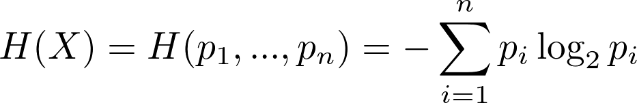
Entropy
מדד לאי וודאות.
דוגמא:
3 מטופלים ממתינים לתשובה:
מטפול A – סיכוי שחולה 80% - אי וודאות הכי קטנה
מטפול B – סיכוי שחולה 30%
מטפול C – סיכוי שחולה 50% - אי וודאות הכי גדולה
להתפלגויות נורמאלית יש אי וודאות גדולה יותר
ככל שיש יותר משתנים בעלי התפלגות נורמאלית -> אי וודאות גדולה יותר נניח להטלת קוביה יש אי וודאות גדולה יותר מהטלת מטבע
H(X, Y) = H(X) + H(Y) כאשר X,Y בת"ל

Slide 3

Cross entropy (נקרא גם Log loss)
מדד להערכת השוני בין 2 התפלגויות (כמה שונות אחת מהשניה)
נניח יש 3 קבוצות ו 2 התפלגויות שונות
נניח התפלגות אחת אמיתית והשנייה היא תוצאת ניבוי של ה ML
אז תוצאת ה cross entropy = 0.4
Cross entropy משמש כפונקציית loss
 | A | B | C
התפלגות I | 0.2 | 0.3 | 0.5
התפלגות II | 0.1 | 0.8 | 0.1

Slide 4
CDF (Cumulative distribution function)
פונקציית הסתברות מצטברת
דוגמא:
אנו רוצים לדעת מה ההסתברות של אדם להיות בגבוה לכל היותר 1.80
F(X) = F(X = 1.8) = 0.93 כלומר 93% סיכוי שאדם בגובה עד 1.80 ס"מ
P(a <= x <= b) = F(b) – F(a)

Slide 5
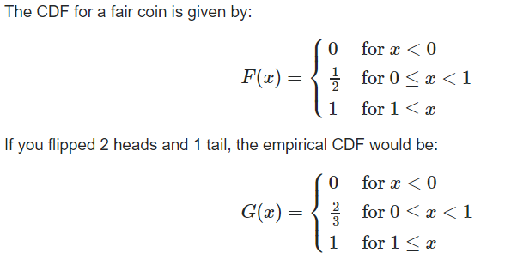
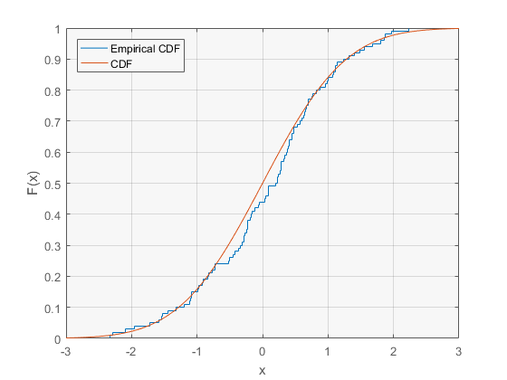
ECDF (Empirical CDF)
הערכה ל CDF
CDF הינו תאורטי (כאשר יש אינסוף דגימות
מסומן כ G(x) ומתבסס על ניסויים / דגימות (ולכן נקרא empirical).
דוגמא:
הטלת מטבע, כאשר X=1 עבור head ו x=0 עבור tail
ניתן לראות את ההבדל בין CDF תאורטי ל ECDF (מעשי):

Slide 6
Null hypothesis
השערה – טענה לא מוכחת המתבססת על ניסויים.
דוגמא:
השקיית צמחים בסודה גורמת להם לגדול מהר יותר מאשר השקיה במים.
הטענה נבדקה במשך חודש ונראתה נכונה.
השערת האפס
השערת האפס מציינת שאין הבדל בין המשתנים בהשערה
דוגמא:
אין הבדל סטטיסטי משמעותי בין השקיית מים להשקיית סודה
בדר"כ מנסיים לשלול את השערת האפס ורוצים להראות שיש הבדל משמעותי

Slide 7
T-test (student test)
מבחן הבודק האם 2 קבוצות/דגימות/אוכלוסיות דומות זו לזו.
המבחן משווה את ה mean של 2 קבוצות, ללא קשר לסטיית תקן
הנחה: הקבוצות בעלי התפלגות נורמאלית
תוצאת:
T-test – ככל שהערך קרוב ל 0:
2 הקבוצות דומות אחת לשנייה (מבחינת דגימות).
P-value
ככל שקרוב ל 1 -> הקבוצות דומות

Slide 8
Kolmogorov-Smirnov test
מבחן הבודק אם 2 קבוצות נתונים שונות משמעותית אחת מהשנייה
בניגוד ל student test (T-test) (המניח התפלגות נורמאלית) , כאן אין הנחה לגבי ההתפלגות.
דוגמא לשימוש:
כאשר יש לנו Missing values ואנו רוצים לדעת האם ההתפלגות היא נורמאלית או אחרת.
אז נרצה להשוות בין התפלגות ידועה (נניח נורמאלית) לבין ההתפלגות הנתונה (עם ערכים חסרים)

